Slide 1
R언어-아무거나 프로젝트
20516070 이소영
PPTBIZCAM
1:00 PM
100%

Slide 2
PPTBIZCAM
2:00 PM
100%
1
2
3
워드클라우드
수원대학교(블로그)
블로그를 통한 워드 클라우드
웹스크래핑
수원대학교(뉴스)
수원대학교를 검색하였을 때 나오는 뉴스 내용
추가내용
웹크롤과 응용
파이썬을 통한 웹크롤 & 저장한 엑셀 파일
R studio로 불러오기

Slide 3
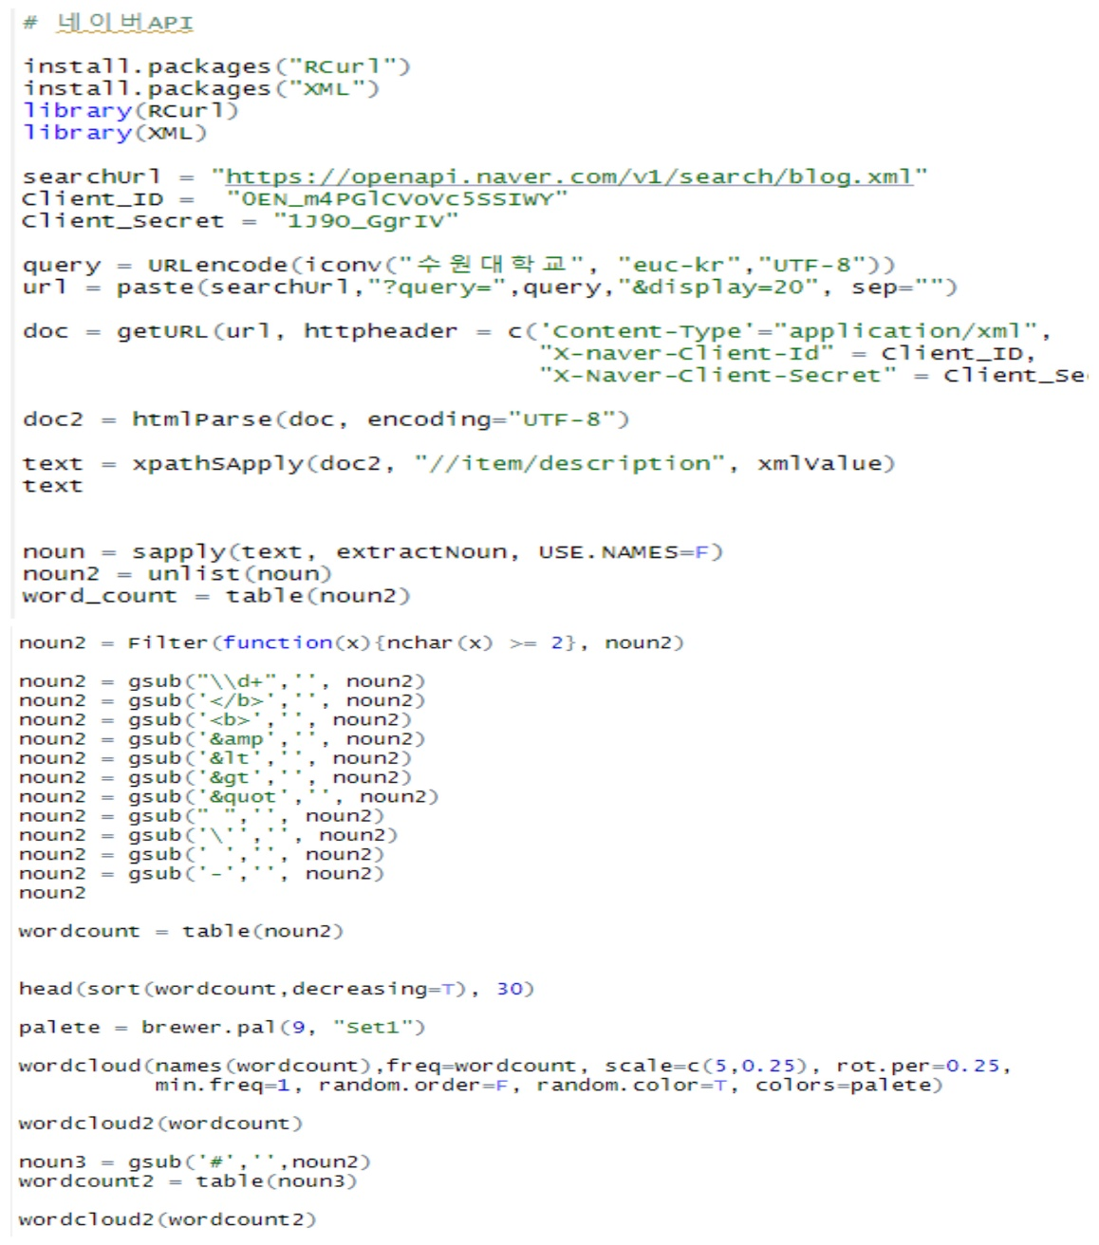

PPTBIZCAM
3:00 PM
100%
워드클라우드
“수원대학교”를 검색하였을 때 나오는 블로그 내용들을
R studio를 이용하여 워드클라우드

Slide 4
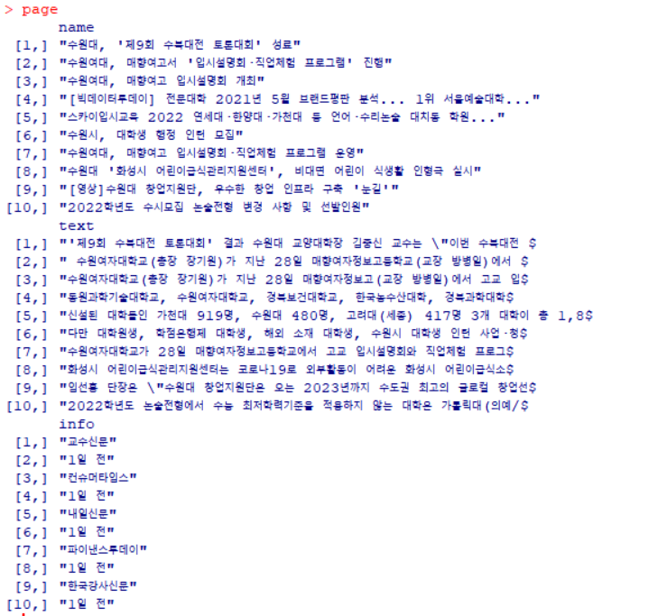
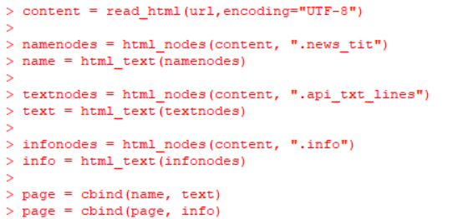
PPTBIZCAM
4:00 PM
100%
수원대학교 NEWS
“수원대학교”를 검색하였을 때 나오는 뉴스 중 첫 페이지만 웹스크래핑 실행
웹스크랩핑

Slide 5
PPTBIZCAM
5:00 PM
100%
추가 내용
웹크롤
R studio
수원대학교 NEWS
파이썬을 통한 웹크롤 &
결과 엑셀 파일로 저장
엑셀 파일 불러오기
파이썬으로 저장한 엑셀 파일 R studio로 불러오기

Slide 6
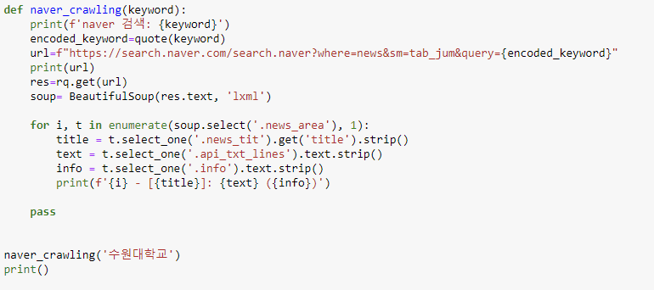
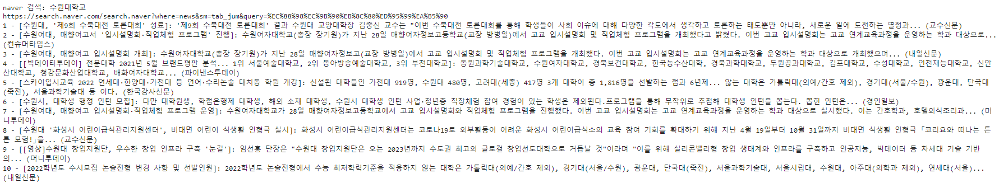
PPTBIZCAM
6:00 PM
100%
웹크롤
“수원대학교”를 검색하였을 때 나오는 뉴스 중 첫 페이지만 파이썬를 이용하여 웹스크랩핑 실행

Slide 7
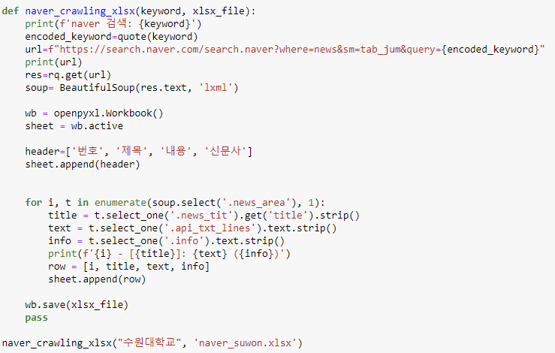
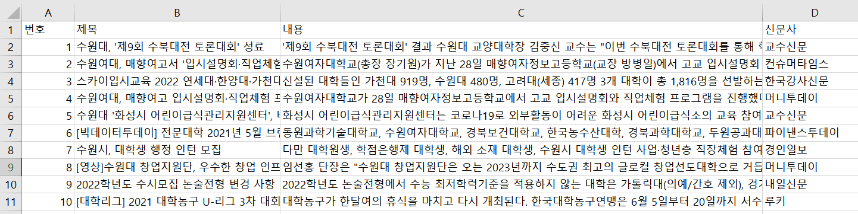
PPTBIZCAM
7:00 PM
100%
수원대학교 NEWS
“수원대학교”를 검색하였을 때 나오는 뉴스 중 첫 페이지만 웹스크랩핑 엑셀파일로 저장
웹크롤

Slide 8
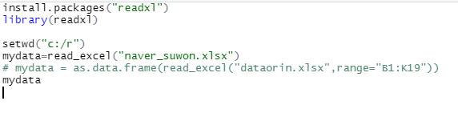
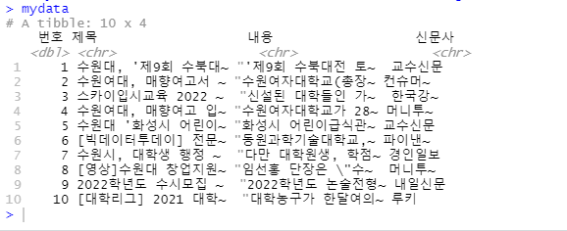
PPTBIZCAM
8:00 PM
100%
R studio
파이썬으로 저장한 엑셀 파일 불러오기
웹크롤
R studio

Slide 9
감사합니다
PPTBIZCAM
9:00 PM
100%

